Slide 1
Творческий проект САКУРА
Муниципальное общеобразовательное учреждение
Средняя общеобразовательная школа №3
Выполнила проект
Кирилихина Екатерина
учащаяся 11 класса
МОУ СОШ №3
Руководитель проекта
Гаджирадова Л.В.

Slide 2
Сакура (Дерево из бисера)

Slide 3
1 этап Подготовительный
Выбор и обоснование темы проекта.
Выбор объекта проектирования.
Сбор и обработка необходимой информации.
Составление исторической и технической справки.
Выявление потребности в изделии.

Slide 4
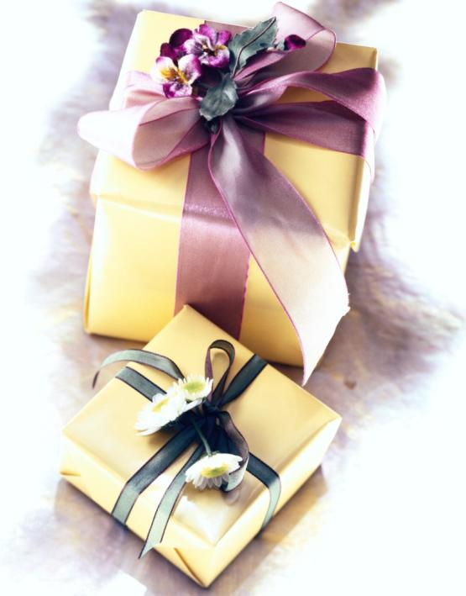
Обоснование оптимального варианта
Где взять подарок?
Купить в магазине
Сделать своими
руками
Попросить помочь
маму

Slide 5
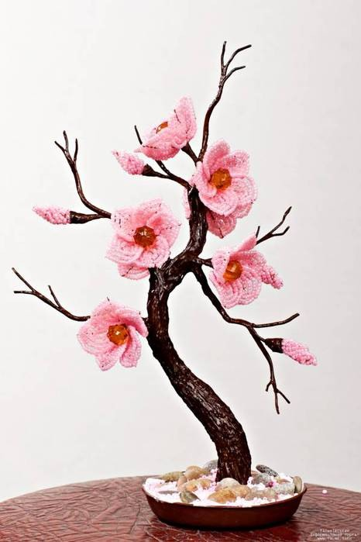
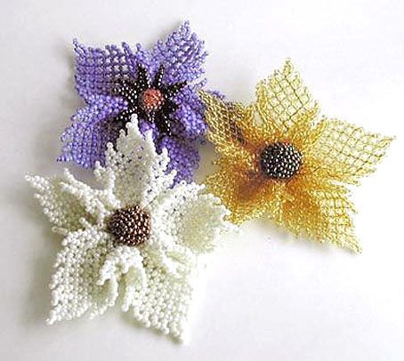
Выбор изделия
Изделие
из бисера
вышивка
цветы
деревце

Slide 6
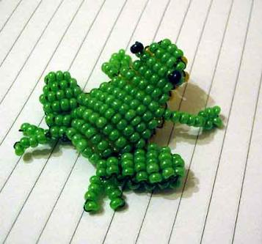
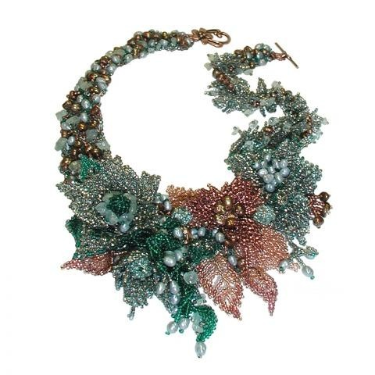
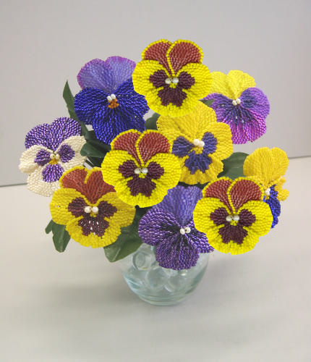
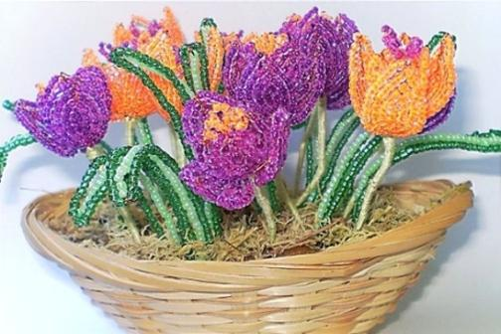
Сбор информации и маркетинговые исследования

Slide 7
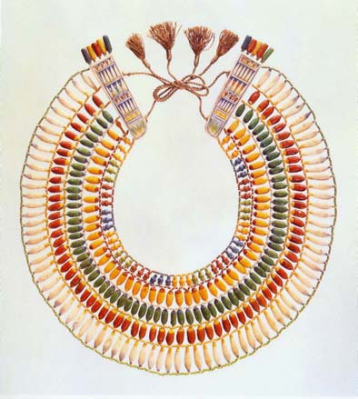
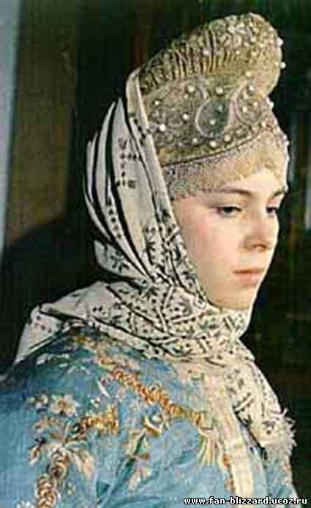
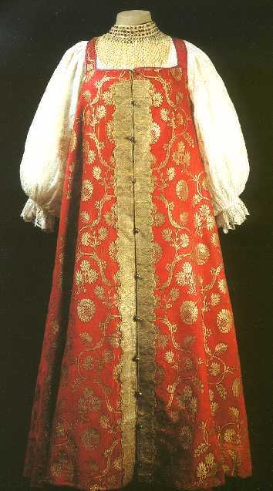
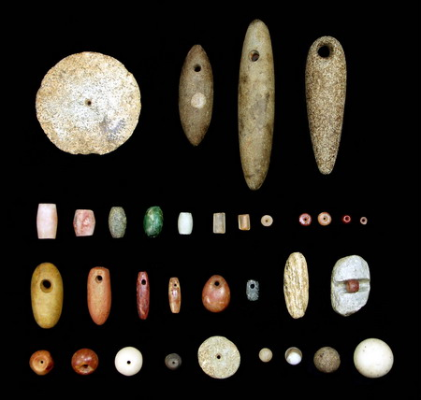
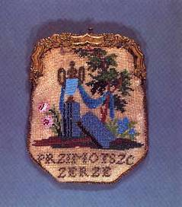
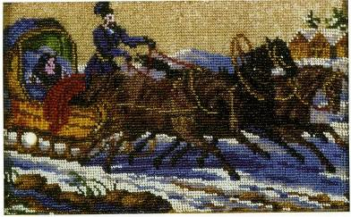
Истоия возникновения изделий из бисера

Slide 8
2 этап Конструкторский
Анализ конструкции существующего объекта.
Поиск путей новых конструкторских задач в проектируемом объекте.
Выбор рациональной конструкции объекта.
Разработка конструкторской документации выполнение чертежей и технического рисунка.

Slide 9
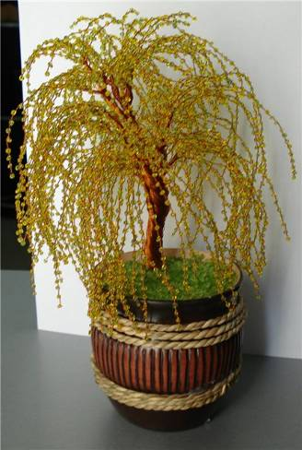
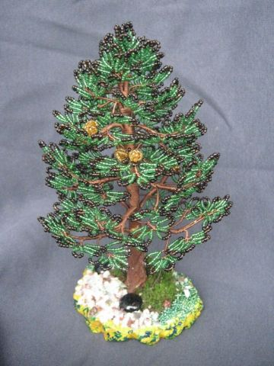
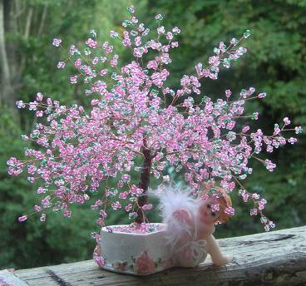
Анализ прототипов

Slide 10
3 этап Технологический
План работы по изготовлению изделия.
Технологические задачи.
Выбор инструментов и технологии изготовления деталей изделия.
Технологическая документация.

Slide 11
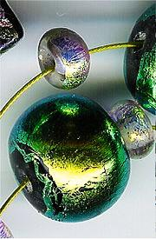
Бисер (бусины) — маленькие декоративные объекты с отверстием для нанизывания на нитку, леску или проволоку.

Slide 12
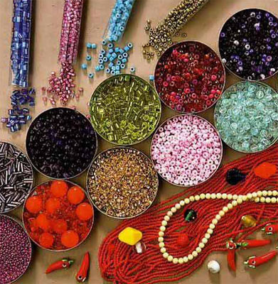
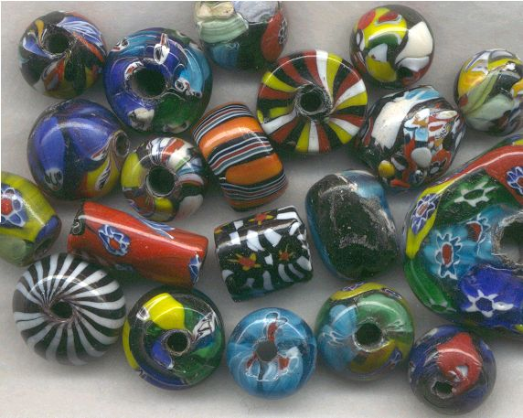
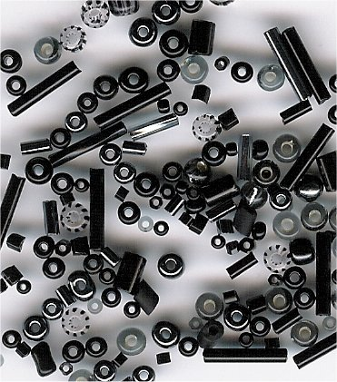
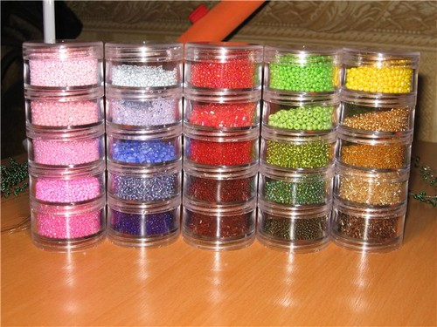
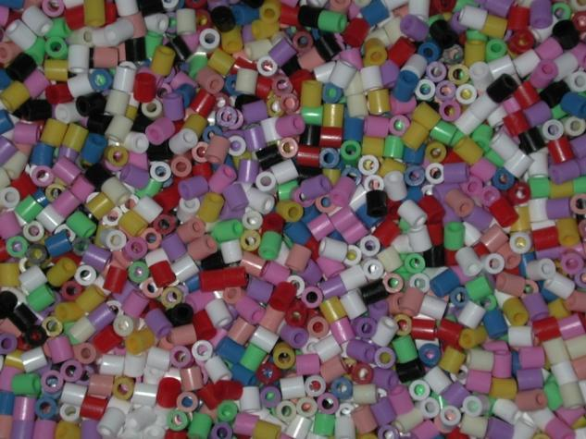
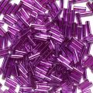
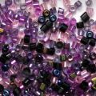
Виды бисера

Slide 13
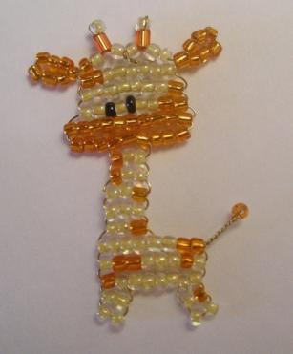
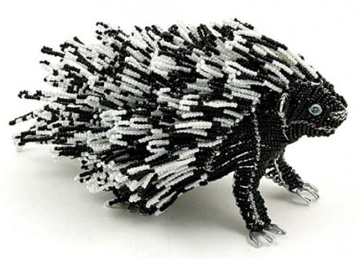
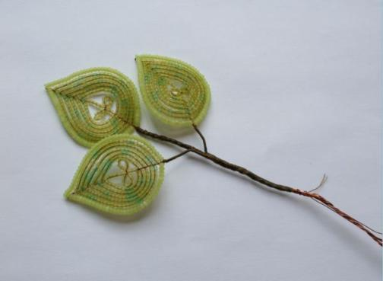
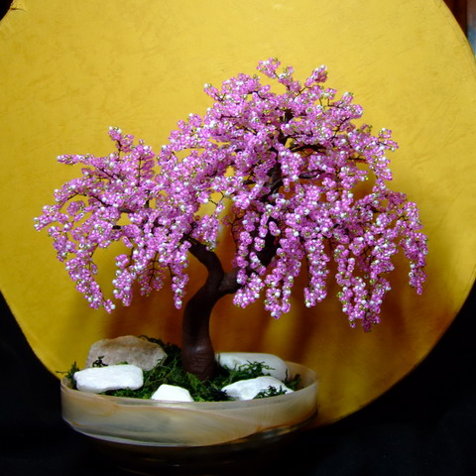
Выбор оптимального метода плетения
Метод
плетения
параллельное
игольчатое
Центральное
петельное
Последовательное
петельное
французское

Slide 14
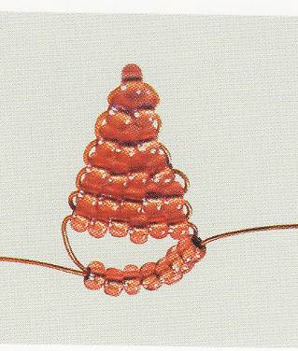
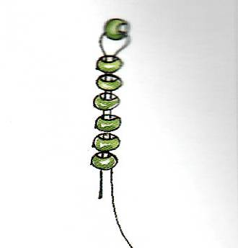
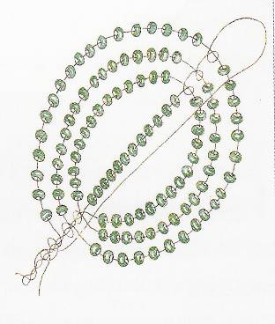
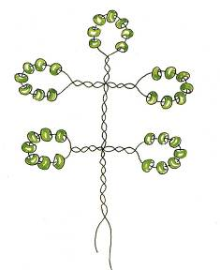
параллельное плетение
Игольчатое плетение
круговое или французское
плетение
Последовательное петельное плетение
Центральное
петельное плетение

Slide 15
4 этап Изготовление изделия
Организация рабочего места.
Выполнение технологических операций.
Культура труда.
Эстетические и экологические требования к изделию.

Slide 16
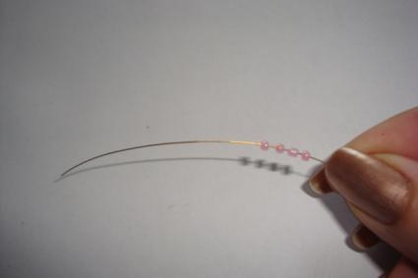
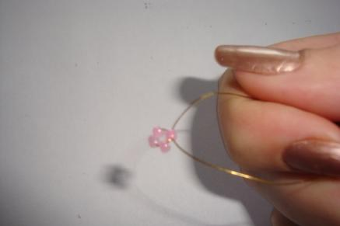
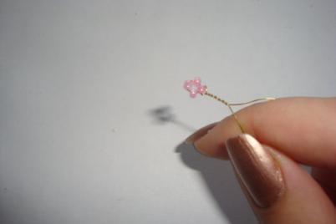
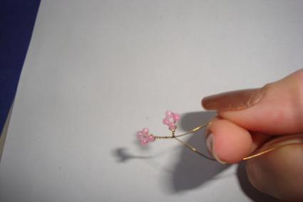
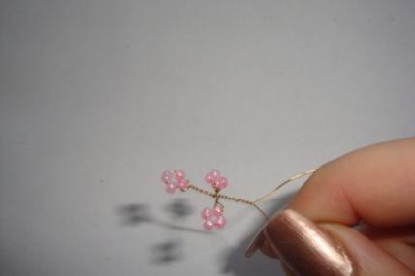
Последовательность изготовления листиков

Slide 17
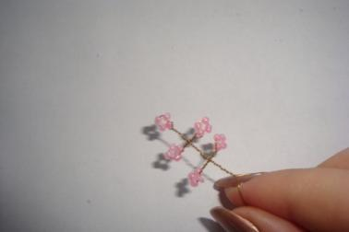
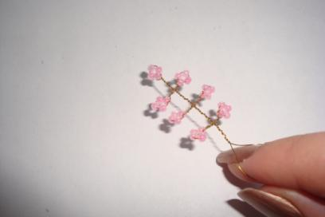
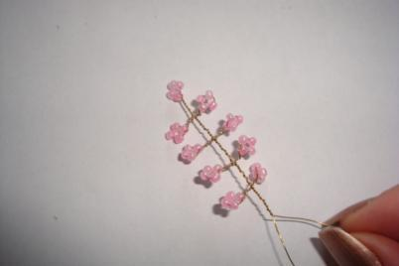
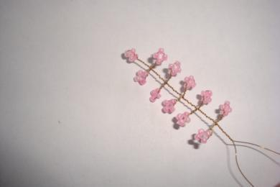
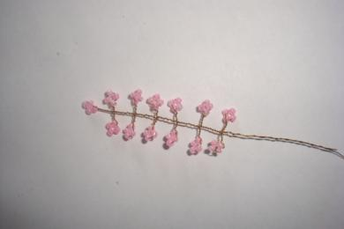
Изготовление веточки

Slide 18
5 этап Заключительный
Экономическое и экологическое обоснование проекта.
Разработка рекламного проспекта изделия.
Выводы по итогам работы (что удалось, что не удалось в работе над проектом).

Slide 19
Экономический расчет
№ | материал | количество | цена
1 2 3 4 5 6 7 | Бисер розовый Проволока Горшок Лак Свеча Искусственные камни Ветка от вишни | 15 руб. х 10шт. 35 руб. за катушку 40 руб. 130 руб. баночка 13 руб. 30 руб. - | 150 руб. 35 руб. 40 руб. 130 руб. 13 руб. 30 руб. -
Итого: |  |  | 398 руб.
Если принять оплату труда равную материальным затратам за 398 руб., то общая себестоимость изделия будет равна 796 руб.
Торговая наценка 20%=159
Цена изделия равна 955 руб.

Slide 20
ЭТИКЕТКА
 
Сделано в России
Дерево из бисера
Производитель: фирма “ Флора”
Адрес: 356034 Ставропольский край
Красногвардейский район
п.Коммунар
ул.Школьная, 43
ОПТОМ И В РОЗНИЦУ
ТЕЛ. 38-1-60, 38-1-80
email:kommunarschoola3@mail.ru
ЦЕНА 955 РУБ

 

Slide 21
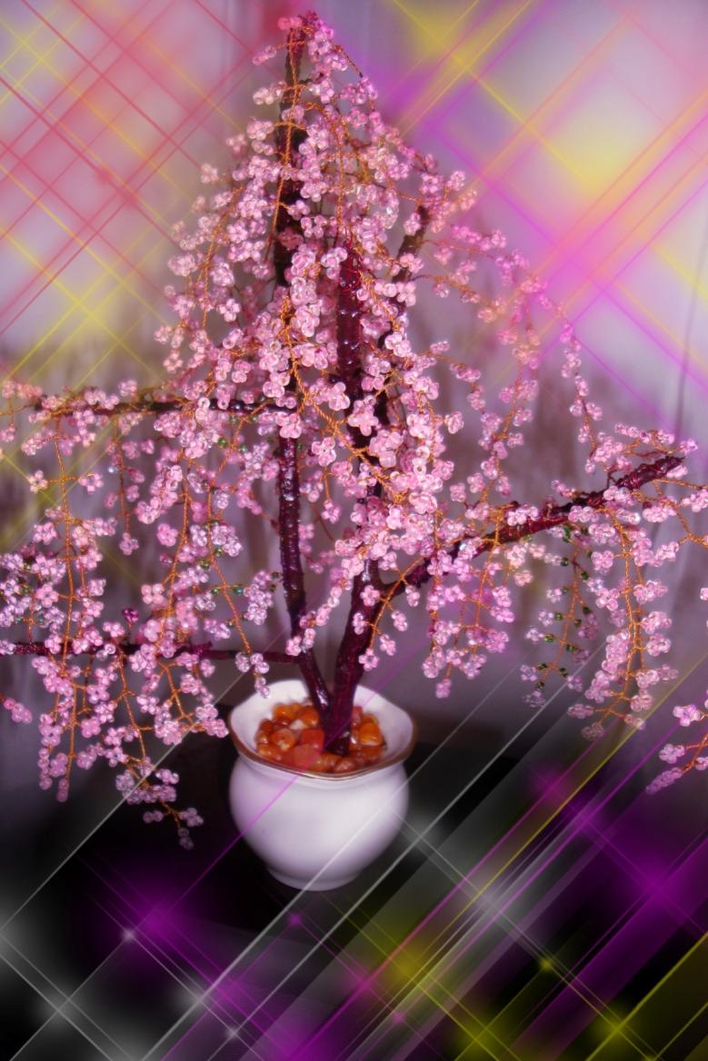
Только в фирме «Флора» вы можете заказать неповторимые деревья из бисера, сделанные с душой и любовью. Цветовая гамма и разнообразие формы подбирается по желанию заказчика.
Если вы хотите
доставить радость
себе и своим близким
обращайтесь в фирму «Флора"
п.Коммунар,
ул.Школьная, 43
телефон: 38-1-60, 38-1-80
индекс3 56034
Эл.Почта:kommunarschoola3@mail.ru

Slide 22
Литература
.ДонателлаЧиотти «Бисер».
И. Н. Наниашвилли « Фантазии из бисера».
А.Г. Соцкова «Декоративно-прикладное творчество».

Slide 23
Интернет ресурсы
http://www.moszipper.ru/index.php?produc
http://www.magicbeads.ru/oldversion/articles/article06.html
http://darina.kiev.ua/whatnot/other/biser_v_istorii_naro_3042.html
http://www.beadsky.com/bead_history.php?ln=ru
http://www.nasledie-rus.ru/podshivka/6510.php
http://www.daonev.com/mir/prostranstvo_b/prostranstvo2_2
http://julia-72.livejournal.com/7953.html
http://goozhana.mylivepage.ru/forum/1732/1049

